Slide 1
ÁGAPE JESUS AMA-ME SEMPRE
2024
SÁBADO DAS CRIANÇAS
Divisão Norte da Ásia-Pacífico

Slide 2
VERSO CHAVE
“Dou-vos uma nova ordem: Amai-vos uns aos outros. Como eu vos amei, assim também vós deveis amar-vos uns aos outros. Nisto todos
conhecerão que sois meus discípulos, se vos amardes uns aos outros.”
João 13:34 e 35

Slide 3
SERMÃO
Versículo Chave: João 13:34
Dou-vos uma nova ordem: Amai-vos uns aos outros
Como eu vos amei, assim também vós deveis amar-vos uns aos outros.
Nisto todos conhecerão que sois meus discípulos: se vos amardes uns aos outros.”

Slide 4
UM NOVO TIPO DE AMOR
O mandamento de nos amarmos uns aos outros sempre existiu, mas esse mandamento abordava o conceito de "amar o próximo como a si mesmo".
Este mandamento foi dado já em Levítico Não te vingarás nem guardarás rancor contra os filhos do teu povo, mas amarás o teu próximo como a ti mesmo; eu sou o Senhor. Levítico 19:18

Slide 5
Os discípulos estariam familiarizados com esta ordem. Já o tinham ouvido antes.
(Mat. 5:43, 19:19, 23:39; Marcos 12:29,31; Lucas 10:27) Mas o acréscimo nesta passagem foi amar os outros como Cristo os amou.
O conceito não era novo, mas havia um novo motivo para amar.

Slide 6
Este tipo de AMOR ÁGAPE é sacrificial, perdoador, redentor e duradouro.
Jesus tinha dado o exemplo, e nós devemos seguir os seus passos.

Slide 7
ASPETOS DO AMOR DE CRISTO

Slide 8
Baseie-se sobre estes versículos-chave:
AMOR SACRIFICIAL
AMOR PERDOADOR
AMOR REDENTOR
AMOR DURADOURO

Slide 9
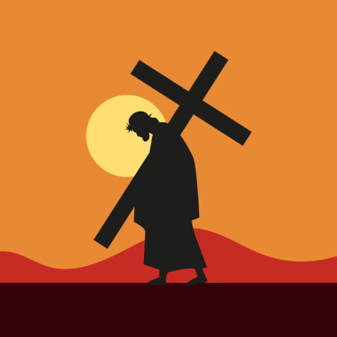
AMOR SACRIFICIAL
“e andai em amor, como também Cristo vos amou e se entregou a si mesmo por nós, como oferta e sacrifício a Deus, em aroma suave.” Efé. 5:2
“De outra forma, seria necessário que Ele sofresse muitas vezes desde a fundação do mundo; mas agora, uma vez, na consumação dos séculos, Ele se manifestou para eliminar o pecado pelo sacrifício de Si mesmo.” Heb. 9:26

Slide 10
AMOR PERDOADOR
Efé. 4:32 “Sede uns para com os outros benignos, compassivos, perdoando-vos uns aos outros, como também Deus vos perdoou em Cristo.”
Col. 3:13: “Suportando-vos uns aos outros e perdoando-vos uns aos outros, a quem quer que tenha queixa contra alguém; assim como o Senhor vos perdoou, assim fazei vós também.”

Slide 11
Ilustração sobre perdão:
Quando os missionários da Morávia foram pela primeira vez ter com os esquimós, não conseguiram encontrar na sua língua uma palavra para perdão, pelo que tiveram de inventar uma.
Esta acabou por ser: Issumagijoujungnainermik.
É um conjunto de letras de aspeto formidável, mas uma expressão que tem uma bela conotação para aqueles que a compreendem.
Significa: "Não ser capaz de pensar mais sobre isso".

Slide 12
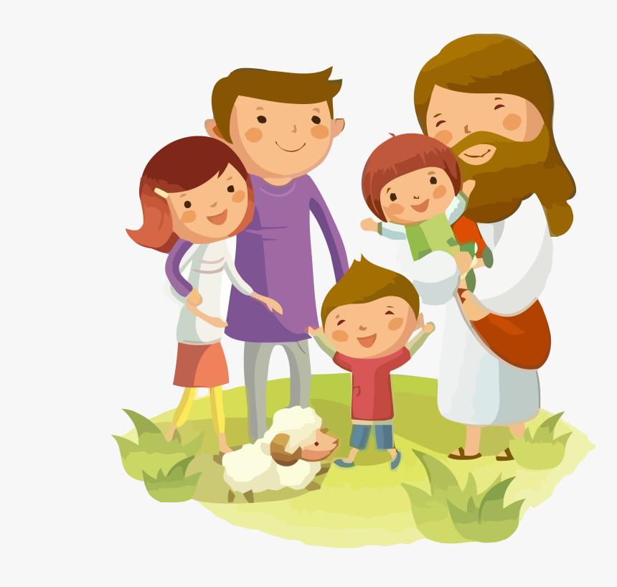
AMOR REDENTOR
João 3:16 e 17 "Porque Deus amou o mundo de tal maneira que deu o seu Filho único, para que todo aquele que nele crê não pereça, mas tenha a vida eterna.
Porque Deus não enviou o Filho ao mundo para julgar o mundo, mas para que o mundo fosse salvo por Ele.

Slide 13
AMOR DURADOURO
Romanos 8:35-39 “Quem nos separará do amor de Cristo? A tribulação, ou a angústia, ou a perseguição, ou a fome, ou a nudez, ou o perigo, ou a espada?”
Tal como está escrito: "Por amor de Ti somos mortos todo o dia; somos considerados como ovelhas para serem abatidas.”

Slide 14
Mas em todas estas coisas nós vencemos por Aquele que nos amou. Pois estou convencido de que nem a morte, nem a vida, nem os anjos, nem os principados, nem o presente, nem o porvir, nem as potestades, nem a altura, nem a profundidade, nem qualquer outra criatura poderá separar-nos do amor de Deus que está em Cristo Jesus, nosso Senhor.

Slide 15
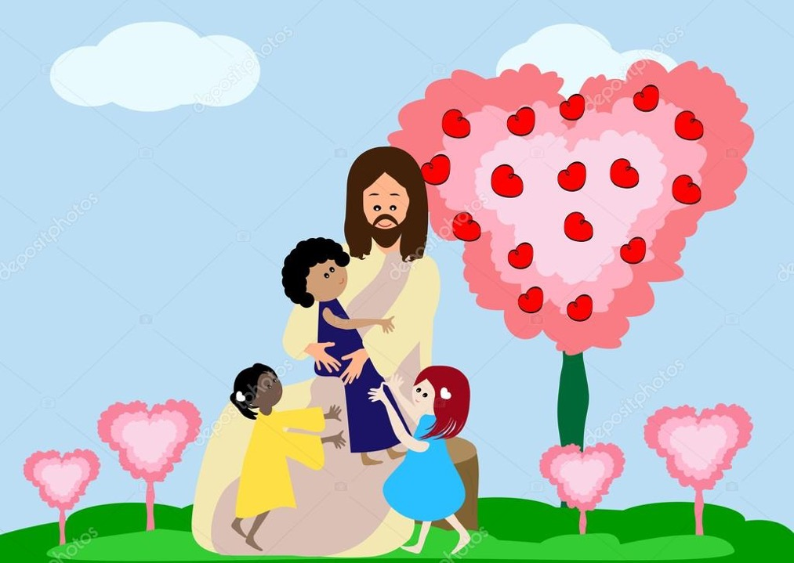
C O N C L U S ÃO
Criança 1 Hoje experimentámos o que é o amor Ágape!
Ouvimos nas Escrituras como devemos demonstrar o amor Ágape.

Slide 16
As crianças 1 e 2 repetem a escritura com os movimentos das mãos.
Dou-vos uma nova regra. (abrir o livro)
Amai-vos uns aos outros. (forma de coração)
Deveis amar-vos uns aos outros (apontar)
como eu vos amei a vós. (apontar para dentro)
Assim, todos (círculo grande)
saberão que sois meus discípulos. (aponta para a cabeça)
Saberão se vos amardes realmente uns aos outros". (dá cá mais cinco)
João 13:34 e 35

Slide 17
Agradecer
Criança 2
Por favor, junte-se a nós hoje para um almoço comunitário da Festa Ágape em Família. Vamos comer bem, fazer trabalhos manuais em família e divertir-nos juntos! Todos são bem-vindos! Vamos comer! (gesto para que a congregação "venha" atrás de si para o almoço comunitário)

Slide 18
CANÇÃO DE ENCERRAMENTO Sim, Cristo me ama
Cristo tem amor por mim,
Com certeza eu creio assim;
Por amor de mim morreu,
Vivo está por mim no céu
Sim, Cristo me ama,
Sim, Cristo me ama,
Sim, Cristo me ama,
A Bíblia assim me diz.

Slide 19
Sim, Jesus me tem amor,
E se fez meu Salvador;
Hoje ainda tem prazer
De crianças receber
Sim, Cristo me ama,
Sim, Cristo me ama,
Sim, Cristo me ama,
A Bíblia assim me diz

Slide 20
VERSO CHAVE
“Dou-vos um novo mandamento: que vos ameis uns aos outros; assim como Eu vos amei, que também vós vos ameis uns aos outros. Nisto todos
conhecerão que sois meus discípulos: se vos amardes uns aos outros.”
João 13: 34 e 35

